Slide 1

IT Startup және жарнама
11 сынып

Slide 2

Оқудың мақсаты:
11.4.2.4 маркетингтік жарнама жасау (инфографика, бейне)

Slide 3

Бүгінгі сабақта:
Маркетингтік жарнама жасаймыз (инфографика, бейне)

Slide 4
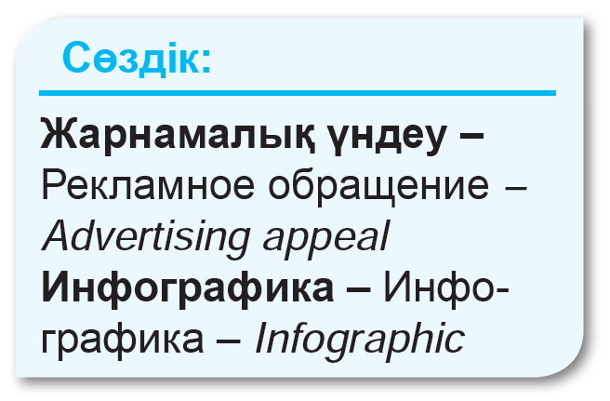
Пол Грэм

Slide 5
Жарнама
Қандай да бір компанияның атынан идеяларды, тауарларды, қызметтерді ұсыну және жылжыту.

Slide 6

Жарнама идеясы сөзбен және бейнелер арқылы көрсетілуі тиіс.

Slide 7
Сөздік хабарландырудың элементтері
тақырыбы
ұраны
кіріспе бөлімі
ақпараттық блок

Slide 8
Бейнелік хабарландырудың элементтері
суреттер
түстер
сызғыштар
графикалық элементтер

Slide 9
Маркетингтік жарнамалауда инфографиканы қолдану
Инфографика (лат. informatio – хабарлау, түсіндіру, баяндау және т.б. – грек. γραφικός – жазбаша, γράφω – жазамын) – ақпаратты, деректерді және білімді берудің графикалық тәсілі.

Slide 10

Инфографика
Карталар
Статистикалық
Иерархия
Матрица
Фото

Slide 11
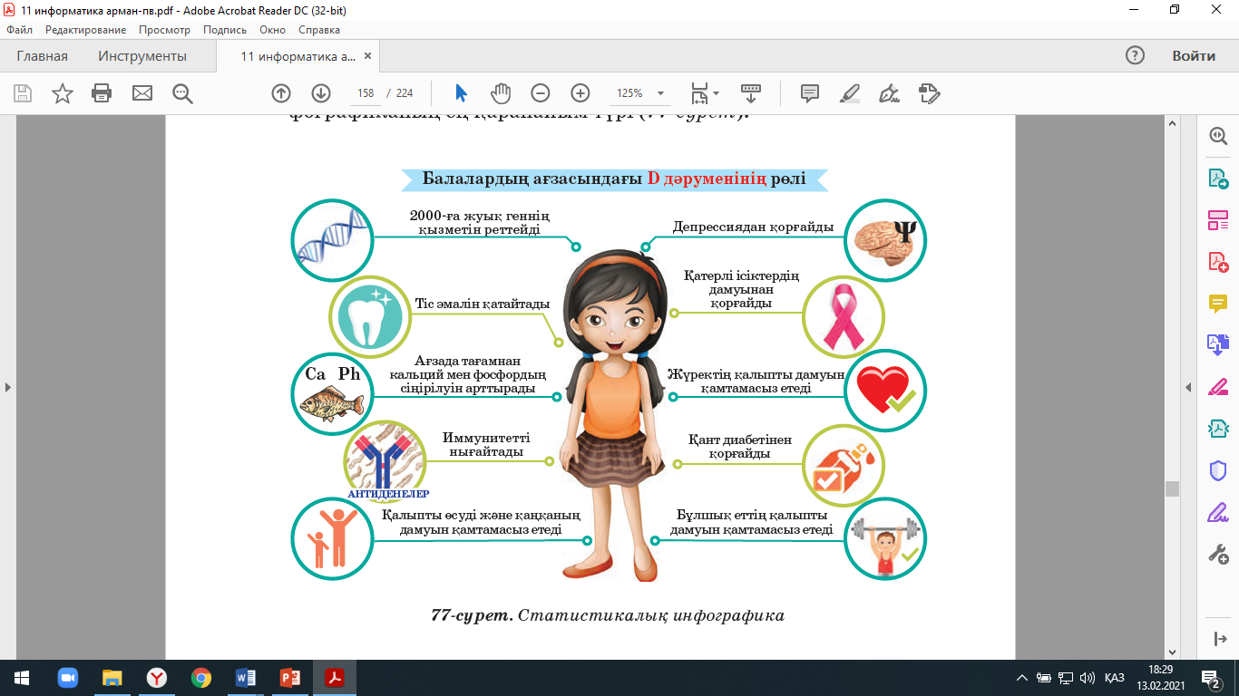
Статистикалық инфографика

Slide 12
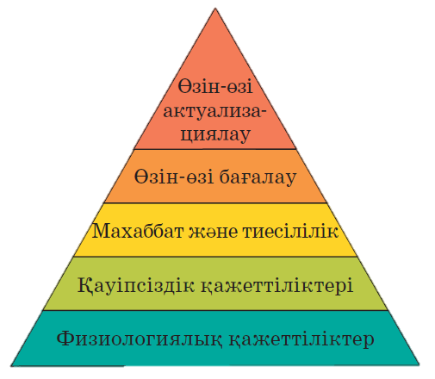
«Иерархия» инфографикасы

Slide 13
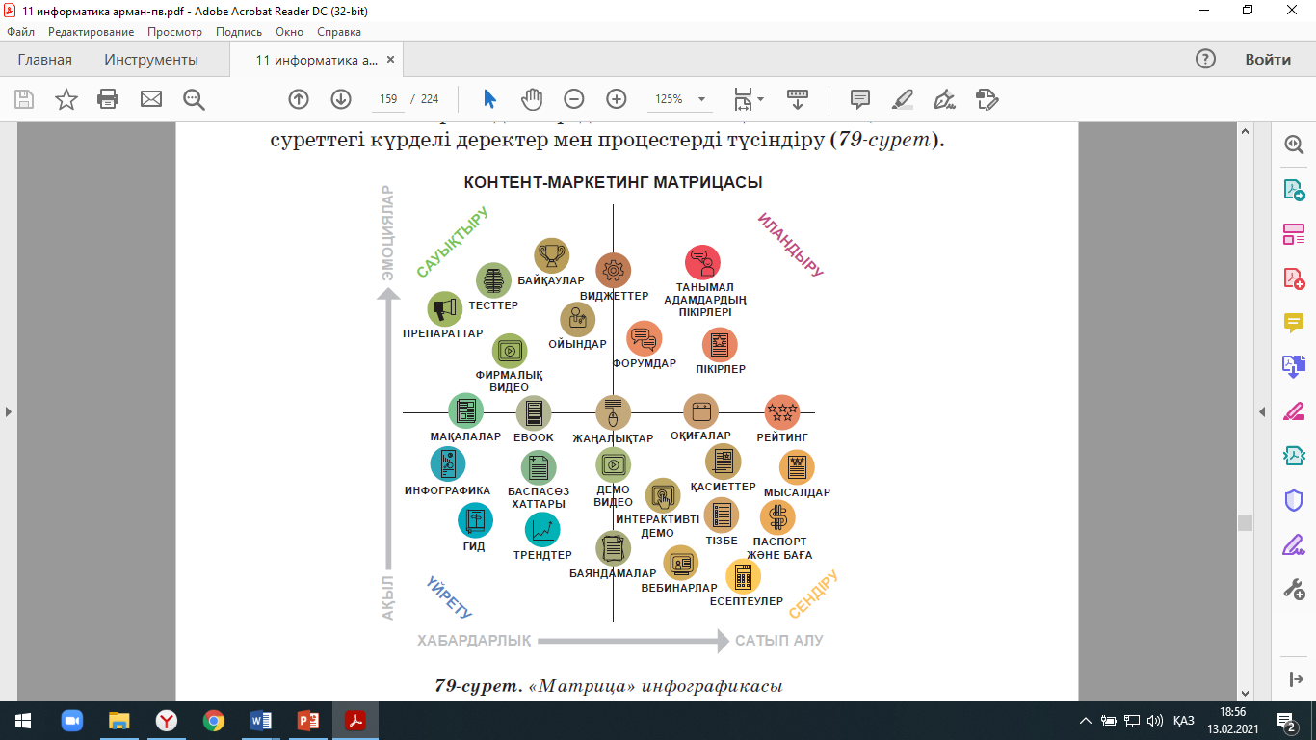
«Матрица» инфографикасы

Slide 14
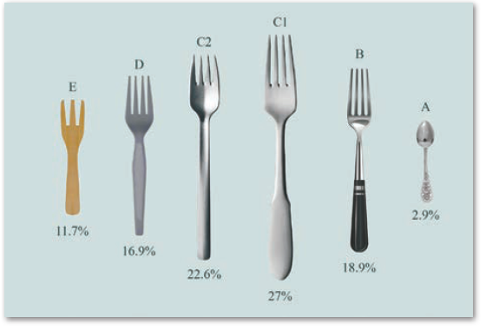
«Фото» инфографикасы

Slide 15

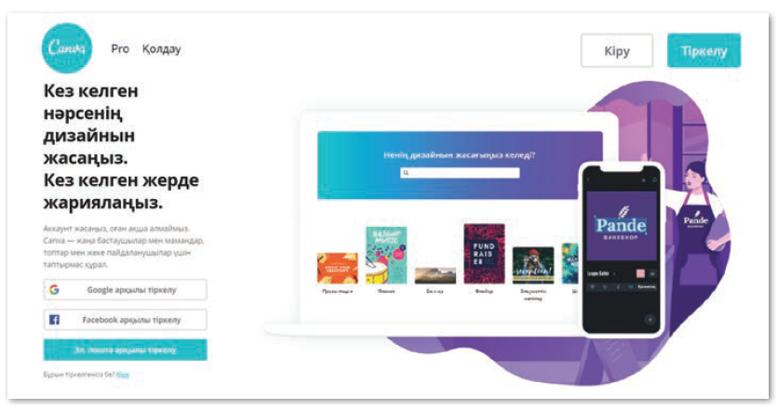
Тапсырма №1
www.canva.com сайтында жарнамалық инфографика әзірлеу
Браузерді ашып, іздеу жолақшасына www.canva.com сілтемесін пернетақтадан енгізіңдер.
ә) Суреттегідей терезе ашылады:

Slide 16
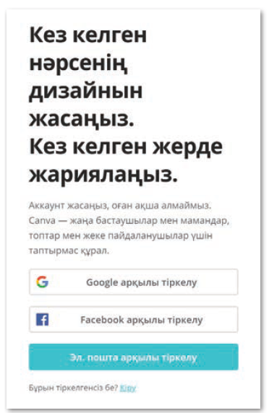
Тапсырма №1
б) Ең алдымен, Canva сервисінде жұмыс жасау үшін тіркелу қажет, ол үшін жоғары, оң жақ шетіндегі Тіркелу түймесін басамыз.
в) Жарнама ретінде бір идея ойлап табыңдар.

Slide 17
Тапсырма №2
Инфографика түрін таңдап, өздеріңнің жарнама инфографикаларыңды жасаңдар.

Slide 18

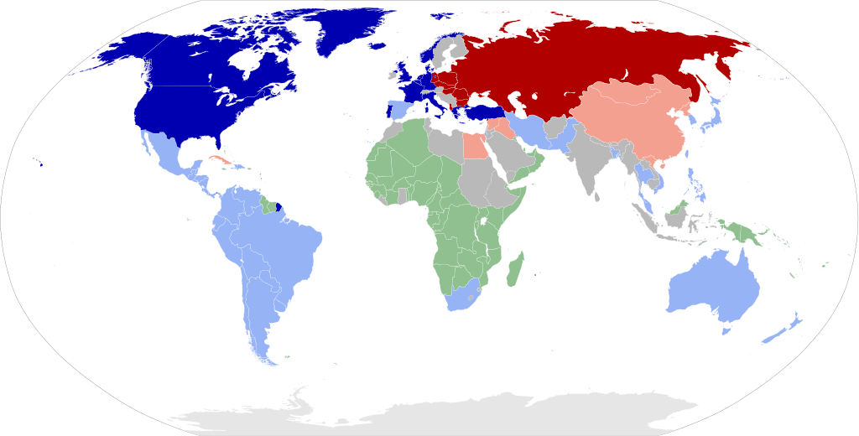
Қорытынды:
Маркетингтік жарнама жасадық (инфографика, бейне)

